Slide 1


大学生阅读情况调查报告
22120516 王 淇
22120525 丛 琳
22120616 高 昕
22120619 范竞存

Slide 2
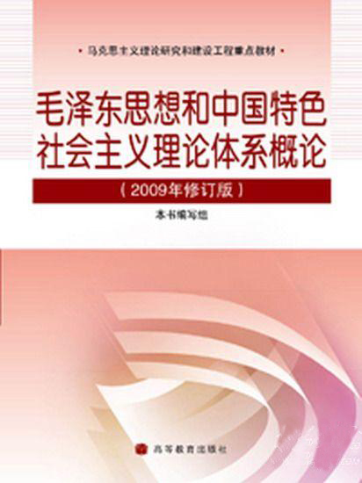
调查目的：“书籍是人类进步
的阶梯”。古往今来，人们对
书籍的推崇毋庸置疑。那么，
在我国，作为国家未来生力
军的大学生们的书籍阅读情
况是怎么样的呢？带着这样的疑问，我们开展了这次调查。
（此次调查采取网上问卷形式，以吉林大学的在校大学生为调查对象。共调查105人。）

Slide 3
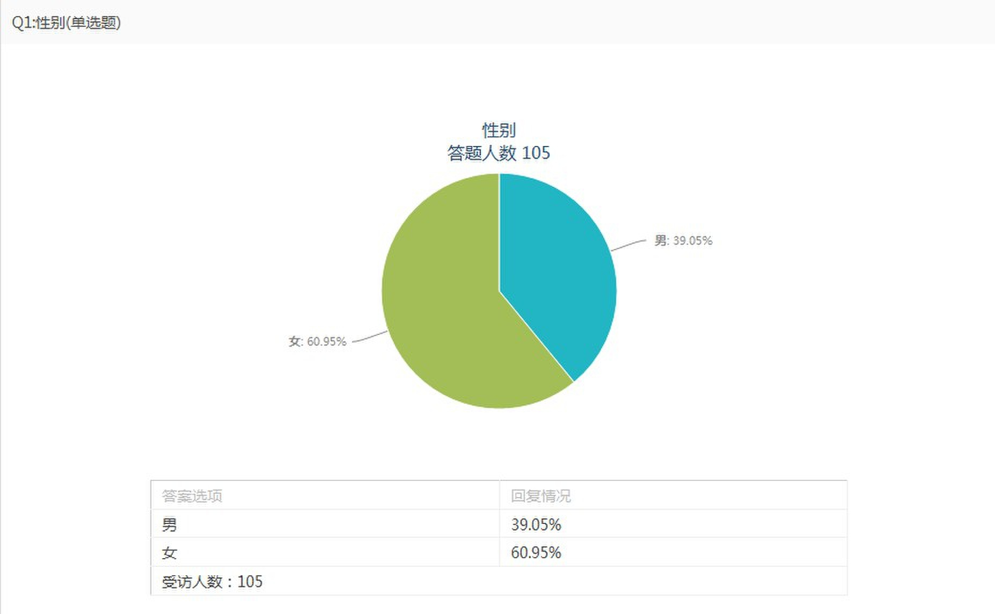

Slide 4
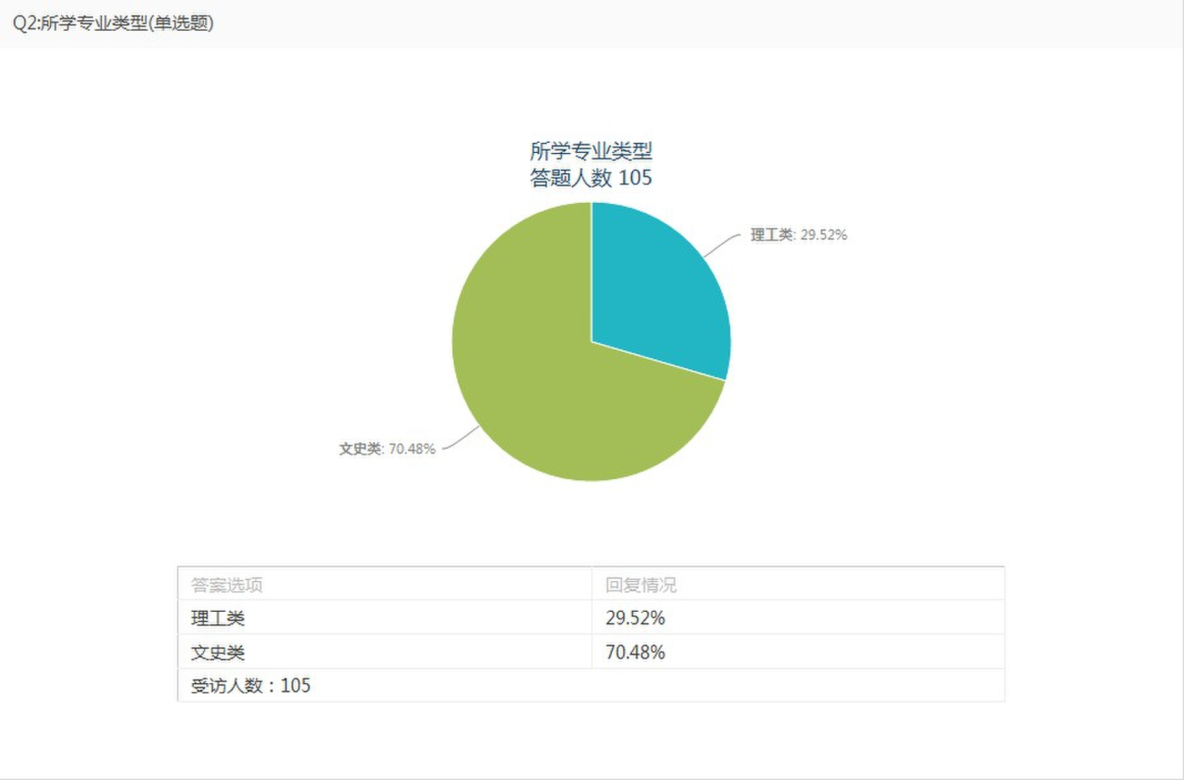

Slide 5
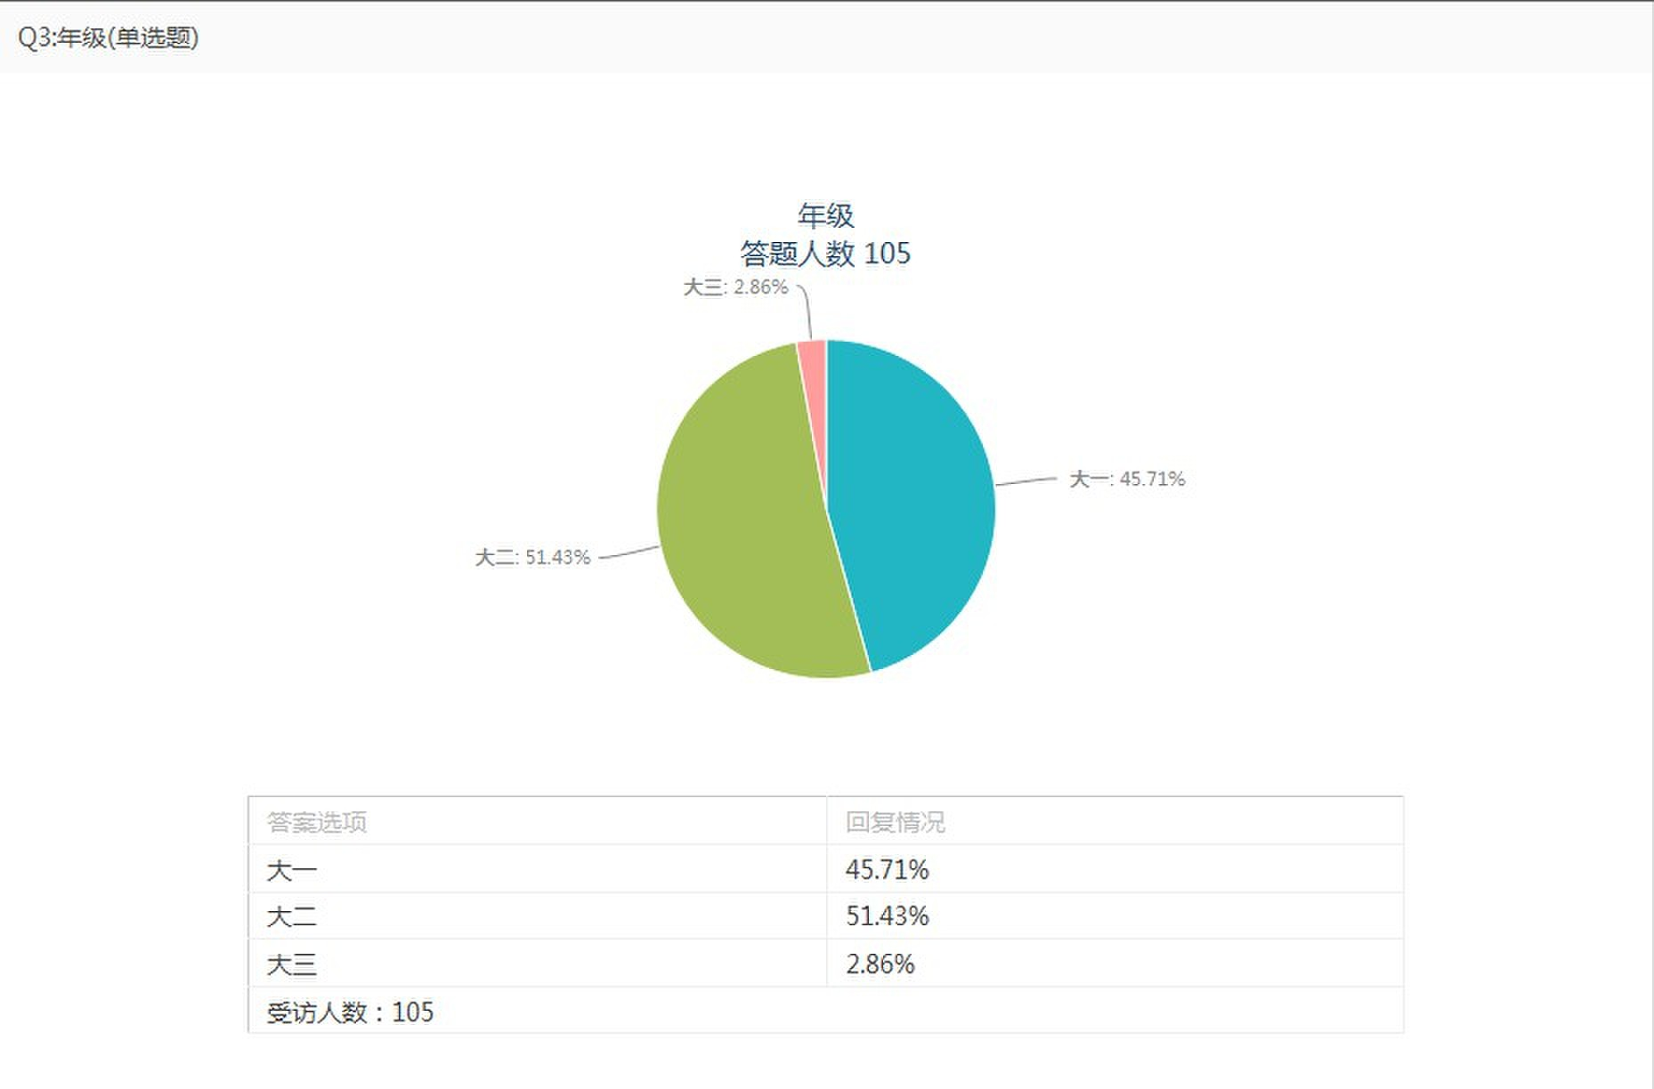

Slide 6

结果分析：在本次调查中，共有105名受访者。女生占60.95%，男生占39.05%；就其所在专业来看，文史类占70.48%，理工类占29.52%；45.71%为大一学生，51.43%为大二学生，2.86%为大三学生

Slide 7
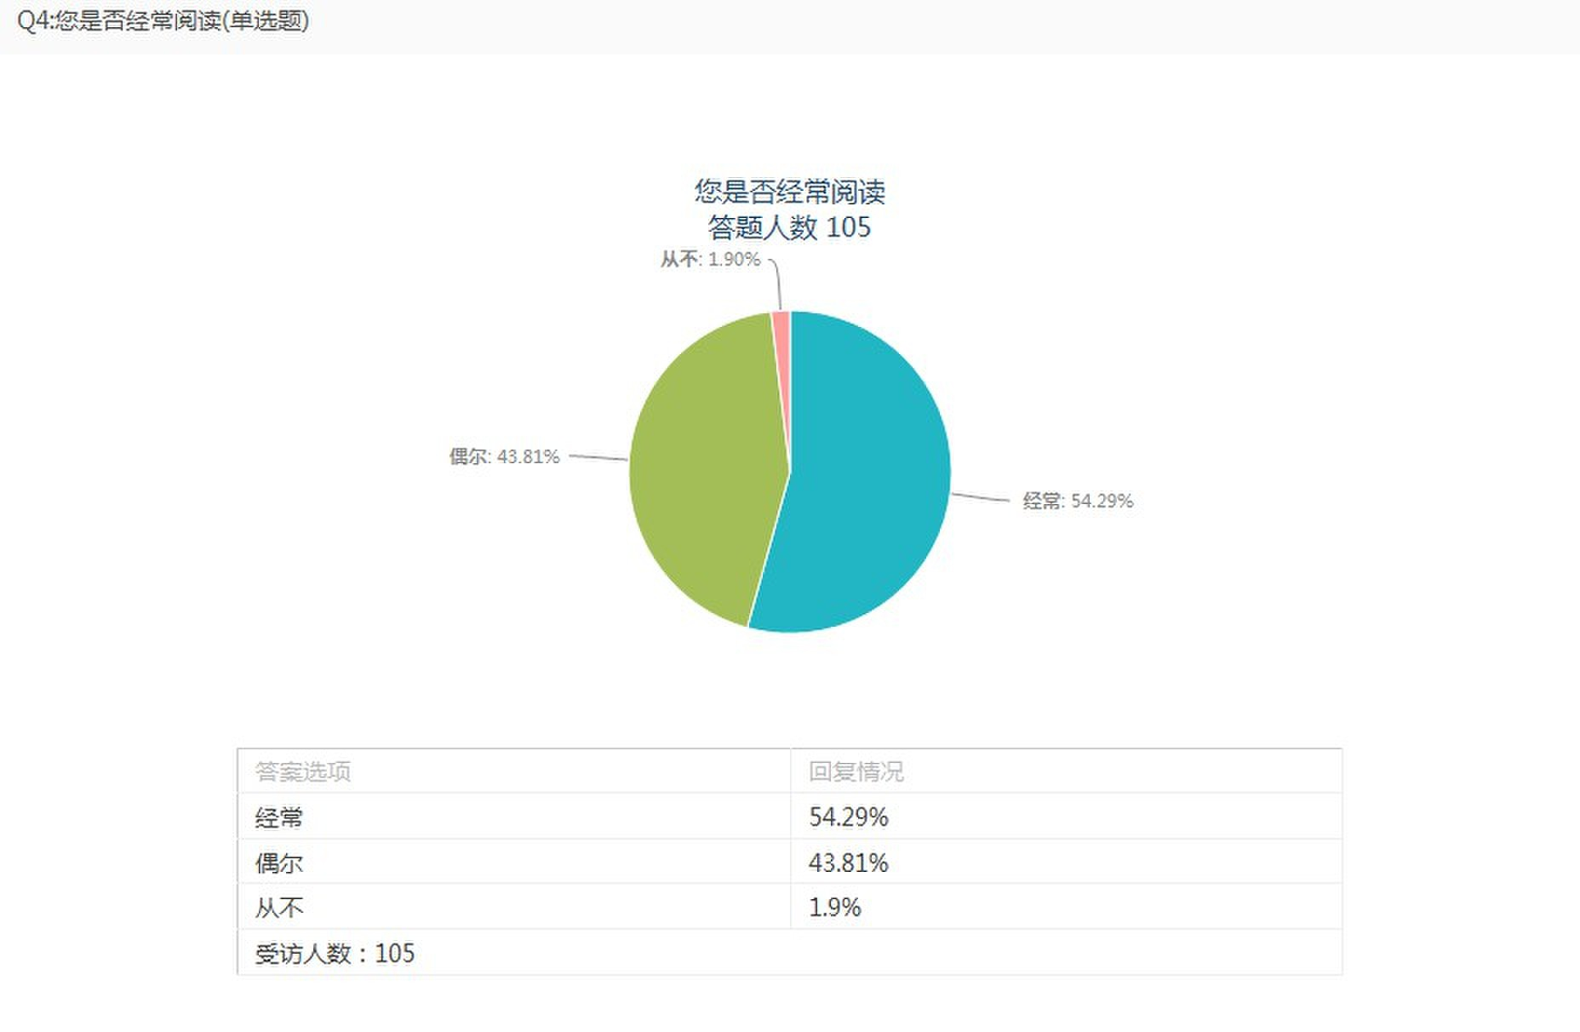

Slide 8

结果分析：超过半数的受访者表示经常阅读，有接近半数的表示偶尔阅读，从不阅读的只有不到百分之二。可以看出状况比较乐观，绝大多数大学生都有阅读的习惯。与高中相比，大学的课业相对比较轻松，学生也有较多的课余时间，因此大学是阅读的绝好时机，良好的阅读习惯对个人能力的提高绝对是不容忽视的。大学生应该珍惜在学校的宝贵时间，尽量多抽出时间来阅读一些书籍。一方面可以提高自己的技能，另一方面可以更好的开拓视野，与社会同步同行。同时大学生可以利用图书馆这一宝贵的资源，多多涉猎优秀书籍，既可以节省费用，又可以多学知识 。

Slide 9
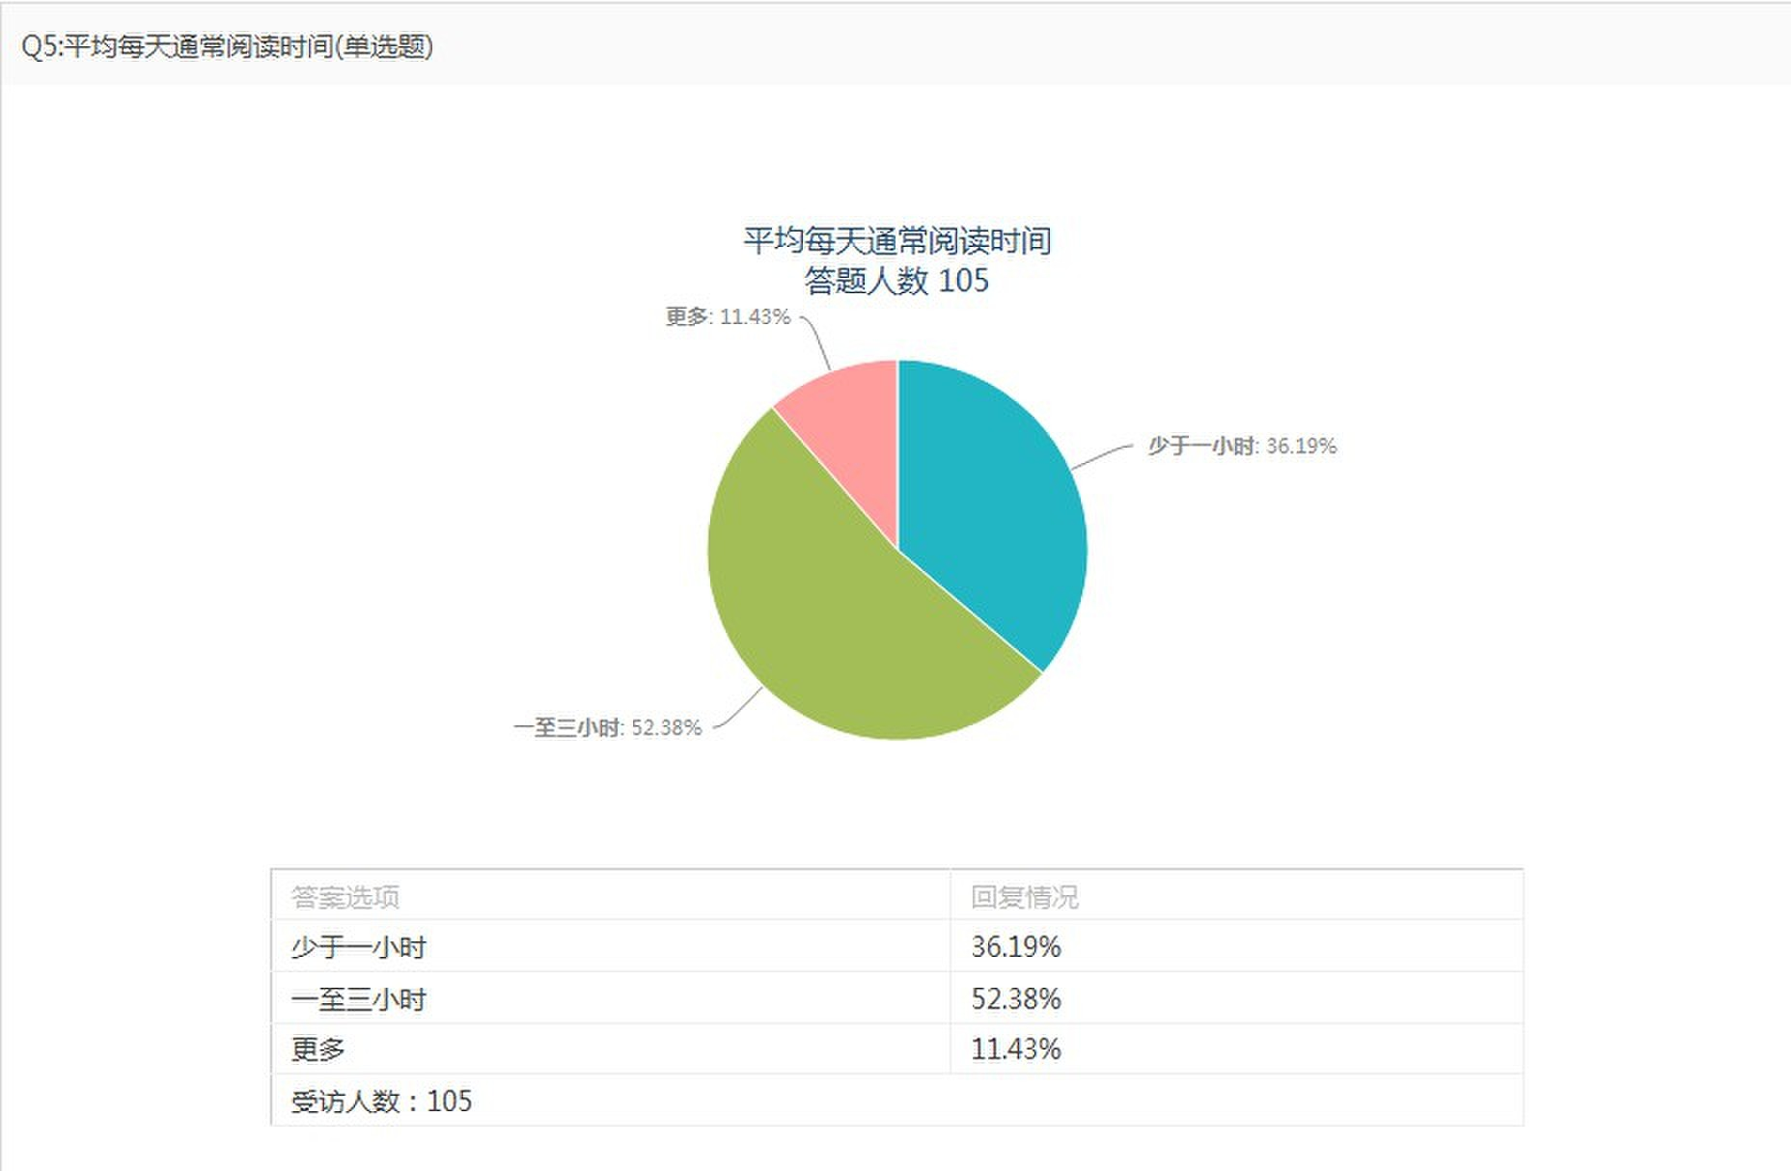

Slide 10

结果分析：有一大半的同学每天看1~3小时，极少部分同学超过三小时的阅读，还有稍大部分阅读不到一小时。综合多种原因我们总结归纳了有一下两点：
1、网络和休闲娱乐挤占了大部分读书时间。
网络日新月异的发展和休闲娱乐活动的多样化，使得大学生们不再满足象牙塔里单调的读书生活，他们的业余时间被各种娱乐活动所占据。如今的娱乐形式越来越多元化，如网上聊天、网络游戏、KTV、电影、旅游等等。除此之外，大学校园中的人际交往也日益丰富，男女朋友、各种老乡会、学生社团活动层出不穷，这让刚刚从高压式应试教育禁锢中挣脱出来的大学生们眼前一亮，不觉陶醉其间、乐此不疲，如此一来，阅读时间更为大大减少。
2、课业负担重也是大学生读书较少的原因之一。
当今大学生课外阅读较少的原因还有课程偏多，再加上不少学生辅修第二专业、攻读外语、学计算机等，使得他们读书时间自然减少。
就拿我们学习的这个专业来说，一走进大二，各种考试接踵而至，计算机二机，英语四级，英语六级，托业，托福，BEC……这些都是人生中重要的考试，都需要花费大量的时间，考试前的准备、各种补习班，消耗掉的不单单是时间，更是心血。毕竟，这些考试决定着自己的前途命运。为了美好的前程牺牲点读书时间，这笔账不管谁来算都是划得来的。

Slide 11
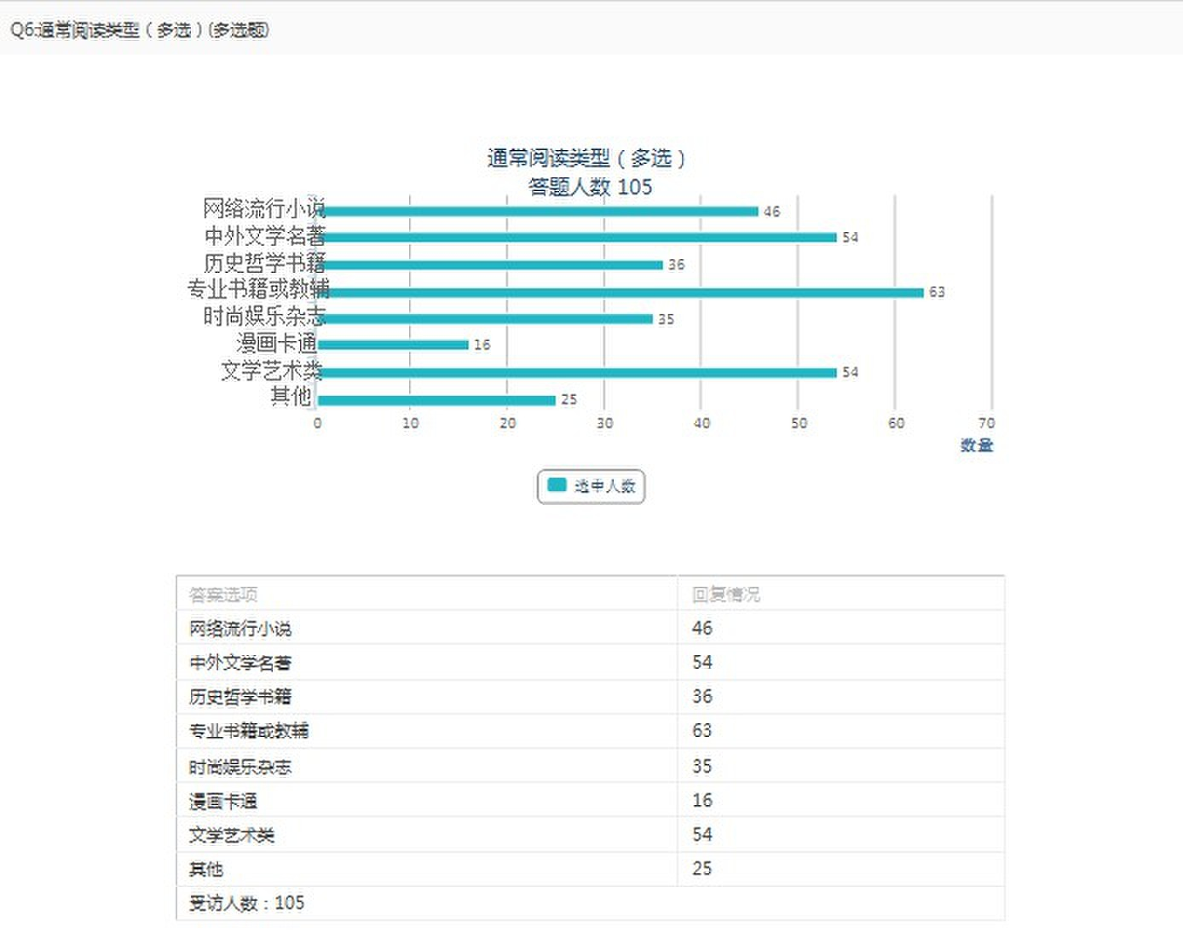

Slide 12
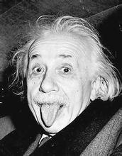
结果分析：在对大学生读书内容调查中发现，百分之六十三的同学选择度专业书籍或教辅说明这与我们的专业课难懂难学有极大的关系，百分之五十四的同学选择了中外文学名著还有文学艺术，他们认为这些书籍是真正的精华，能让他们汲取到真正的养分。百分之四十六的学生选择网络流行小说，还有百分之三十五选择阅读时尚娱乐杂志，一名大三学生解释说：“平时课业负担很重，读书时间本来就比较少，读这些休闲类书籍能让我放松下来，给自己减减压”。百分之25的学生选择了经典名著类别的书籍，调查结果显示，喜欢军事类、历史性读物、时政书籍的学生也有不少。

Slide 13
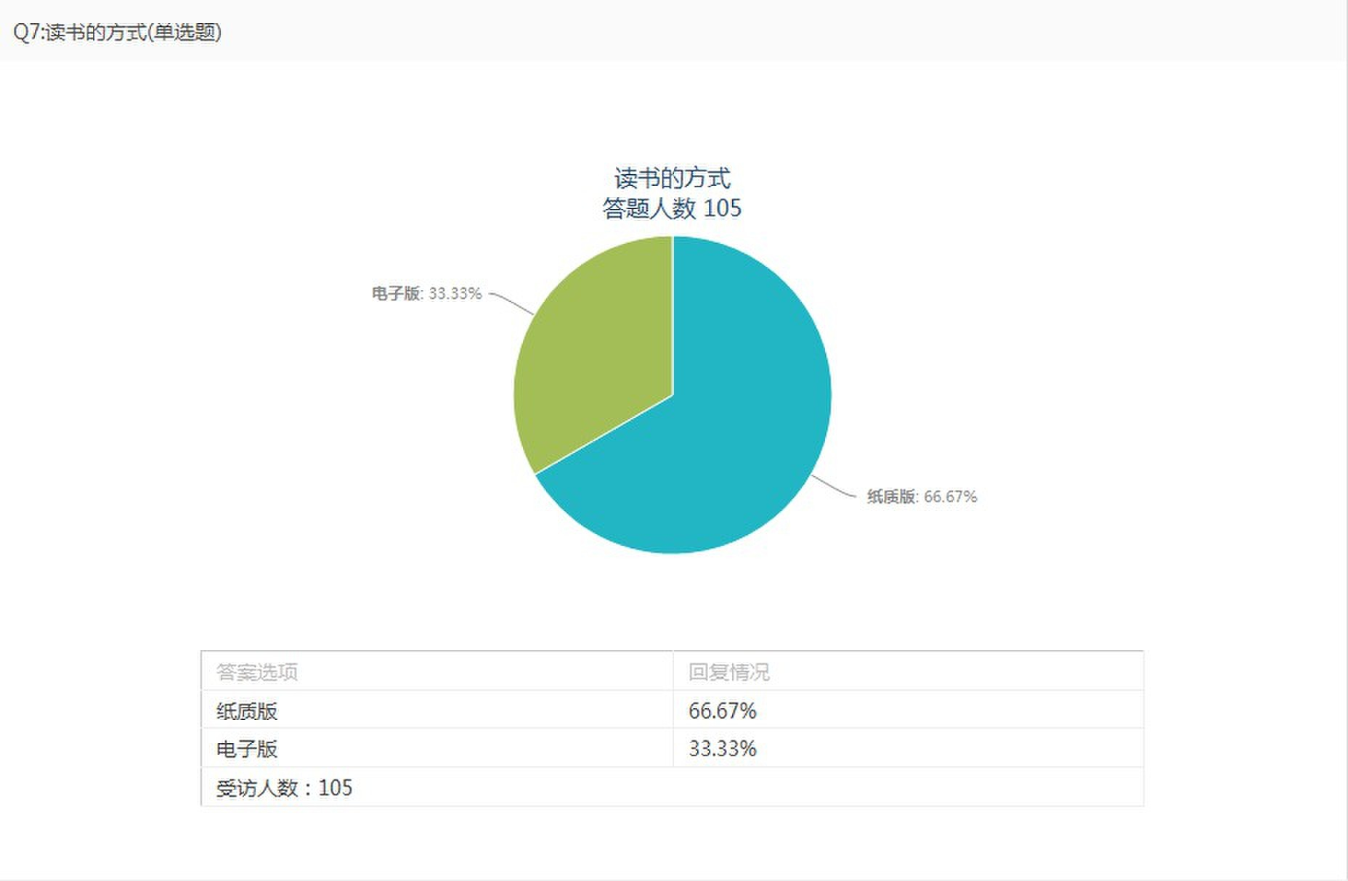

Slide 14

结果分析：在调查的105名同学中有66.67%的同学选择纸质版的书来进行阅读，印证了纸质阅读在现阶段的阅读中还是处于主导地位，也一直受同学们的青睐，有同学表示阅读纸质版的图书尤其是一些历史书籍能够感受到历史的厚重感，也方便在书中批注，做阅读笔记。同时也有33.33%的同学选择电子版书籍进行阅读，说明现在有明显的电子阅读趋势而且在一些网站上电子版的书籍有些是免费下载的，并且在当当网购买电子书籍也远远比纸质书要便宜的多，这对于学生而言也是省时省力更加省钱的阅读方式，同时比起纸质书携带起来更加方便，而从结果中也明显地发现电子阅读越来越成为大学生阅读不可忽视的媒介，随着网络时代的到来，电子读物的出现已经开始挑战传统的纸质书籍，并悄然改变大学生的阅读方式，但是阅读电子书也会存在一定得弊端，比如长时间看电脑或者手机会导致学生们的视力下降，同时阅读电子书也会导致同学们走马观花，浅阅读，可能对文章的理解等不会很透彻。

Slide 15
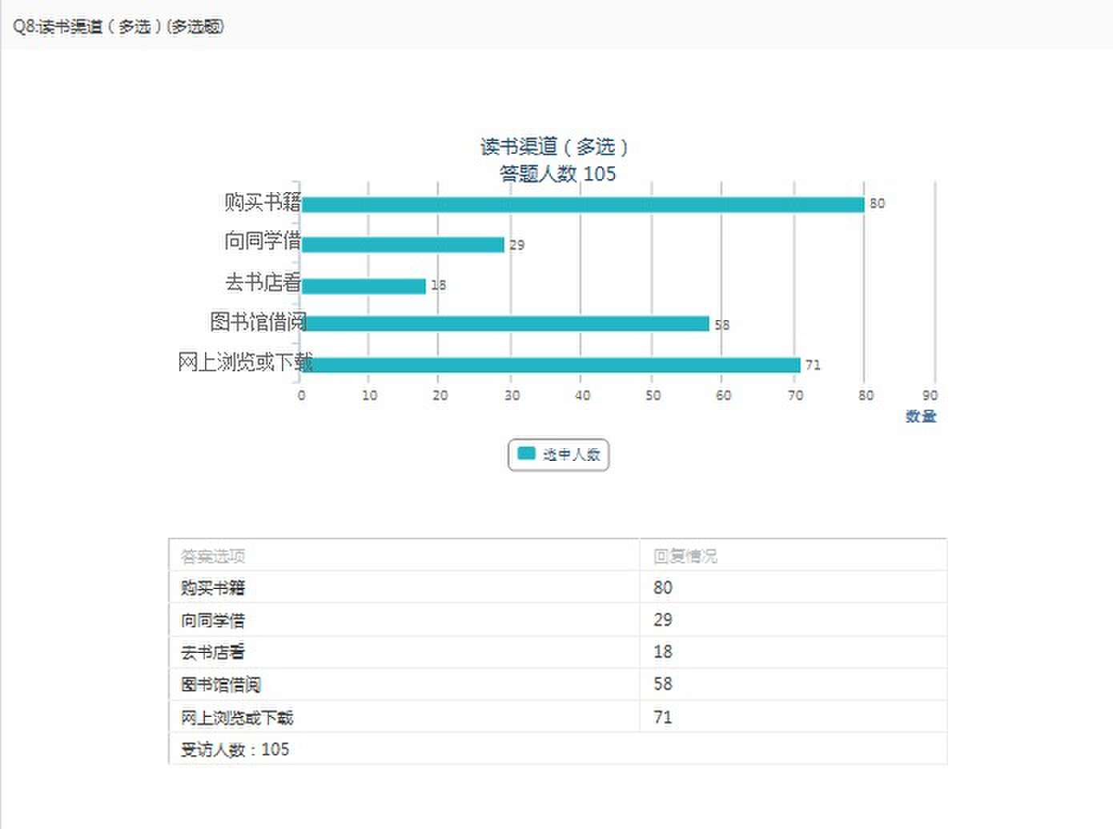

Slide 16

结果分析：有百分之八十的同学通过购买书籍来进行阅读，说明很多同学还是青睐纸质阅读的，同时也正好印证了纸质阅读在现阶段的阅读中还是处于主导地位，同时也有百分之七十一的同学进行网上浏览或下载来进行阅读，说明现在有明显的电子阅读趋势。而从结果中也明显地发现电子阅读越来越成为大学生阅读不可忽视的媒介。随着网络时代的到来，电子读物的出现已经开始挑战传统的纸质书籍，并悄然改变大学生的阅读方式。有百分之五十八的同学通过去图书馆借书来进行阅读，从中可以看出，图书馆成为大学生阅读的主要渠道，对大学生扩大阅读量起到了重要的作用。还有小半同学管同学借阅或者去出点看，我觉得这种阅读方式具有快捷简便省钱，对于家庭困难的学生也具有经济缓冲作用。

Slide 17
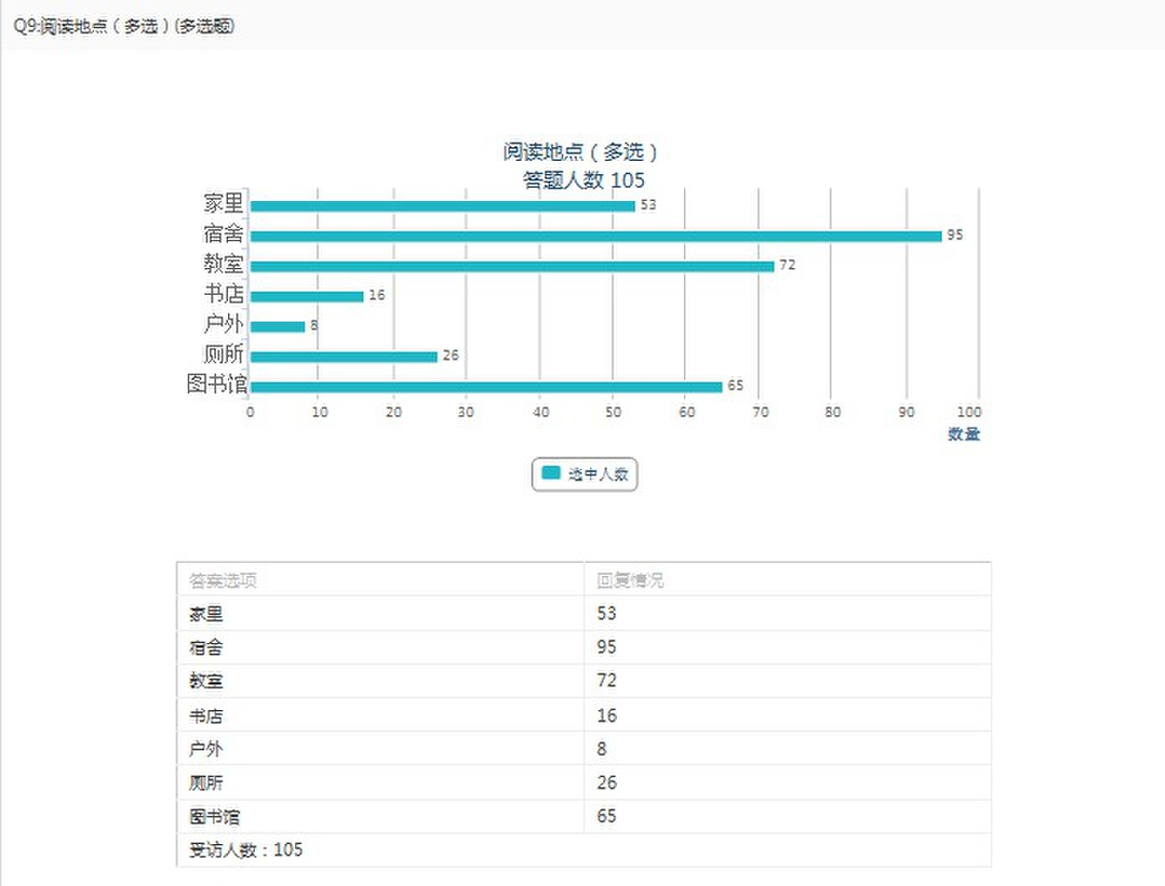

Slide 18
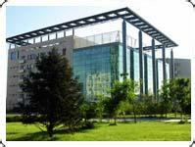
结果分析：大多数学生是在寝室里进行阅读，其次便是在教室和图书馆。吉大创造的学习氛围还是很好的，可以供学生专心阅读，静心学习

Slide 19
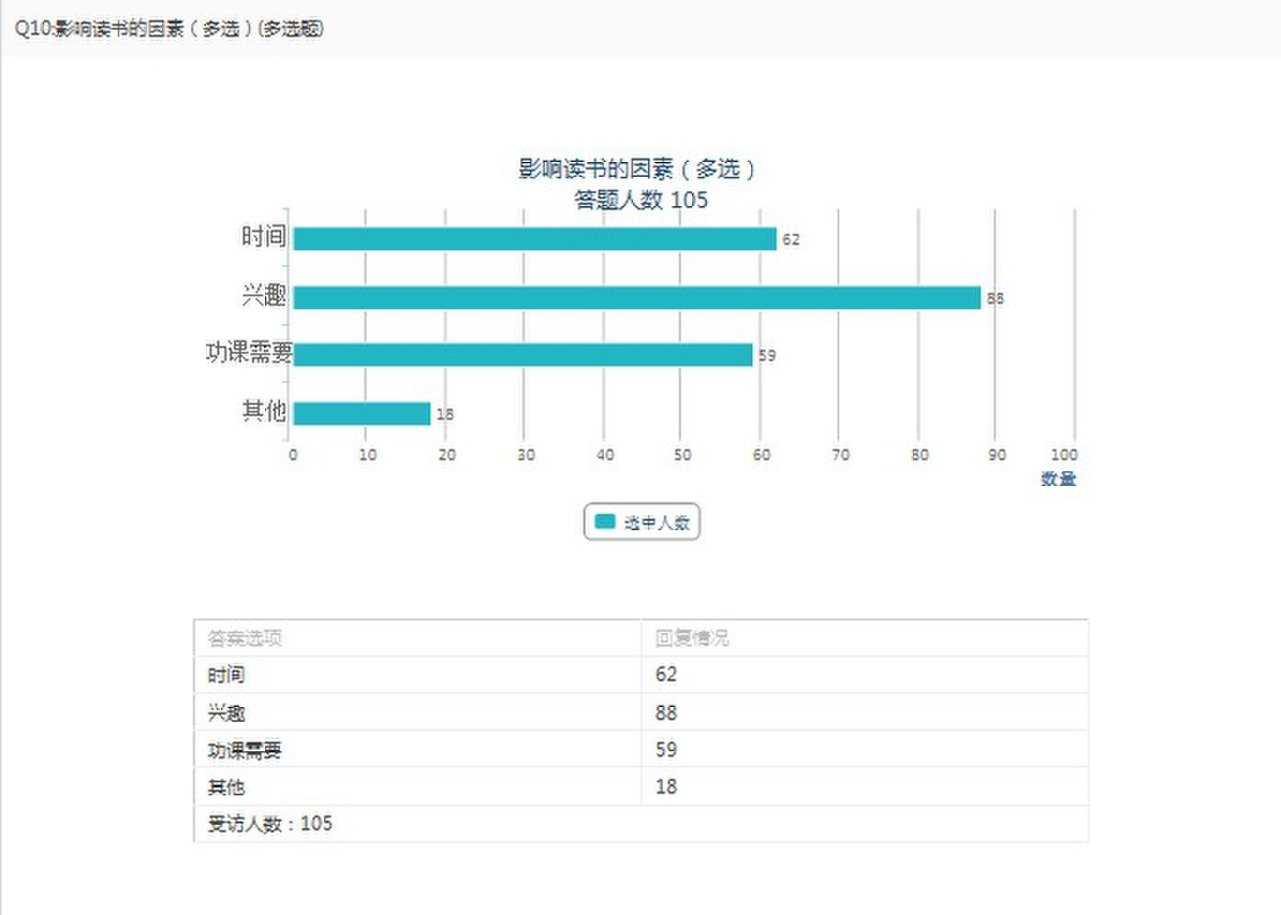

Slide 20
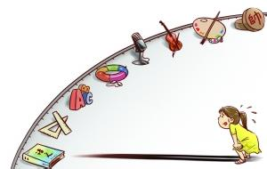
结果分析：就影响读书的因素来看，绝大多数是出于兴趣。由此可见，我们的大学生们在平时的学习之外，还涉猎很多感兴趣的书籍。这样有利于个人知识与能力全面协调的发展。而兴趣使然，也会在一定程度上延长阅读时间。功课需要和时间也影响读书情况。课业与考试的压力，致使大学生无法专心于与课业关系不大的兴趣性阅读。大学生有限的课余时间负担了他们的社会工作、功课复习、休息和娱乐，再挤出时间来阅读难免吃力。

Slide 21
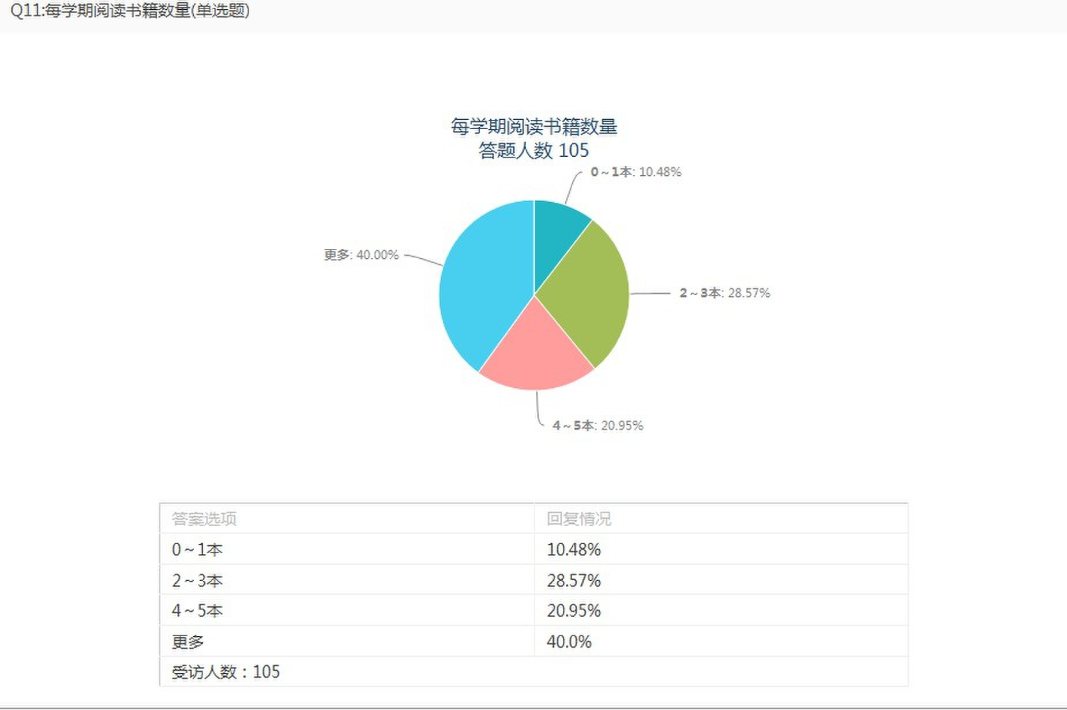

Slide 22

结果分析：在调查的105名同学中有40%的同学每学期阅读五本以上的书，说明有绝大多数的大学生都意识到了读书的重要性即提高自己文化素养的重要性，他们认为多读书会为自己的大学生活增添一份文学气息，可以提高自己的综合素质，也为日后走出大学校园储备知识以及各种技能。有28.57%的同学每学期要读2~3本书，有20.95%同学们面对很严峻的课业学习，还有一些丰富多彩的活动，同学们读书时间不算太多，但还是能保证可以读2~3本书来扩充自己的知识，这是值得肯定的，同时要鼓励这些同学继续培养阅读兴趣，养成良好的阅读习惯。还有少部分同学（10.48%）看0~1本书，虽然人数很少，但还是要引起重视，现在丰富多彩的校外活动还有大量的上网时间还有学校的工作学习压力大，会在很大一定程度上挤占同学们看书时间，导致同学们的阅读量偏少。。但根据阅读时间和购书费用，也不难发现阅读课外书籍在大学生的生活中并未占较重要角色。在大学校园里，我们应该举办更多调动学生读书积极性的活动，邀请风趣、博学的文学教师、抓家定期做讲座，提高同学们的阅读意识，进而提高对阅读的重视程度。

Slide 23
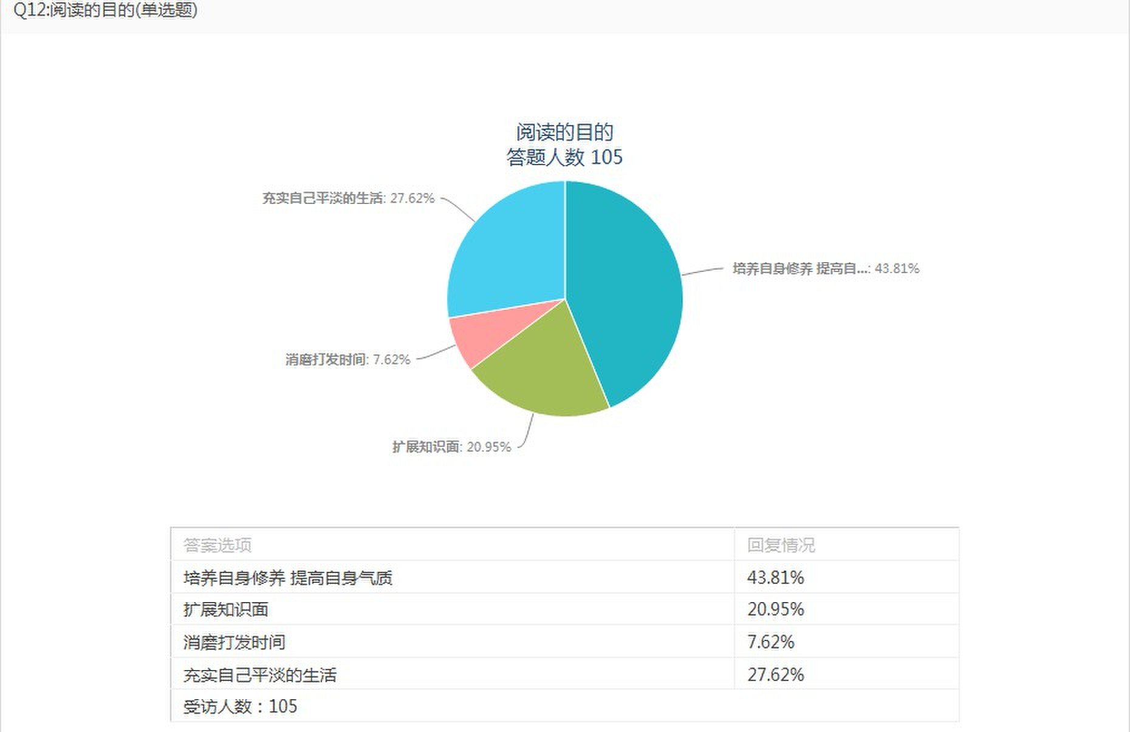

Slide 24

结果分析：在调查的105名同学中，有43.81%的同学认为读书的目的是培养自身修养，提高自身气质，他们认为一些文学类散文可以陶冶自己的情操，一些历史哲学类的书籍可以帮助他们更深层次的了解历史，升华自己的思想，转变自己的思维方式，我们认为书籍是人类进步的阶梯，读书可以升华人的思想，青少年看些名人自传等书籍会激励自己奋发向上，找到人生目标，同时也会在潜意识培养他们的人生观和价值观，对青少年起到很大作用。还有27.62%的同学认为读书可以充实自己平淡的生活，对于大学生来讲，学习压力还有一些工作压力是很大的，所以在空闲之余读书可以缓解紧张的精神压力，同时在平时读书也可以培养自己的阅读兴趣，养成良好的阅读习惯，使自己的大学生活更加充实，思想充实。还有20.95%的同学认为读书可以扩展知识面，对于人文社科的同学来说，在专业课之外阅读会更加加深自己对专业知识的理解还有补充，同时涉猎各种学科是各个学科融会贯通，对于我们来说多读书扩展知识面有助于我们综合能力的提升。7.62%的同学认为读书是为了打发时间，我们看来大学生应该找到自己的目标，并且为之努力，虽说打发时间来阅读也是有意义的一件事，但还是希望同学们能有正确的态度对待读书，这样读书的意义才会彰显，这样读书才会更有效率与质量。总而言之，读书可开阔眼界，可增长见识，可陶冶情操，可升华思想。当代大学生，作为未来社会建设的预备力量，肩负时代和社会赋予的历史使命，在培养能力的同时更应该多读书，从而掌握知识，增强知识储备。

Slide 25

相关思考：由于客观条件和个人能力所限，本次调查存在一定得局限性，但仍能在一定程度上反映问题。
鉴于此次调查结果，我们提出一些个人意见：
当代大学生肩负着社会主义现代化建设的重要任务，提高自身素质品质具有重要意义，我们不能忽视阅读对于个人品质提高及知识储备的重要作用，应该了解阅读的重要性并付之行动，同时，大学应该加强硬件设施，比如校图书馆的建设，为学生提高良好的阅读条件和环境，组织开展倡导阅读的活动，鼓励健康阅读的良好风气形成。相信拥有梦想，充满朝气同学会因为良好阅读习惯的培养而更加自信，品质更加高尚，相信当代大学生阅读量会因为重视阅读和相应的措施而大幅度提高。

Slide 26

感谢老师一学期的谆谆教导
祝您幸福美满!

